Slide 1


BioHub Software
Análisis y Desarrollo de Software

Slide 2

Integrantes
Diego Guerra​
Ian Rodríguez​

Slide 3

Nuestra misión
En BioHub Software, nos dedicamos a ser líderes en la creación de soluciones tecnológicas innovadoras y personalizadas para empresas de todas las industrias. Nuestro compromiso es impulsar el éxito de nuestros clientes mediante el desarrollo de software de alta calidad que optimice sus procesos, aumente su eficiencia y fomente su crecimiento.​

Slide 4

Nuestra Visión​
Visualizamos un futuro donde la tecnología sea una fuerza positiva que impulse el progreso y la innovación en todas las industrias. Nos esforzamos por ser líderes en la creación de soluciones tecnológicas que simplifiquen la vida de las personas y promuevan el éxito de las empresas. Nuestro objetivo es crear un impacto significativo y positivo en la sociedad a través de soluciones inteligentes y centradas en las personas.​

Slide 5

Formulación del Proyecto

Slide 6

Objetivo General
Proveer una plataforma de comercio electrónico especializada en videojuegos y productos digitales, enfocada en facilitar transacciones seguras y eficientes entre compradores y vendedores, garantizando una experiencia de usuario óptima mediante tecnologías que aseguren la verificación de productos y la protección en las operaciones.

Slide 7
Objetivo Específicos
1. Facilitar transacciones seguras mediante la implementación de sistemas de verificación y protección para productos digitales y físicos.
2. Ampliar la oferta de productos relacionados con videojuegos, incluyendo juegos, accesorios, tarjetas de regalo y suscripciones, tanto nuevos como usados.
3. Optimizar la experiencia del usuario a través de una interfaz intuitiva, tiempos de carga rápidos y procesos de compra simplificados.
4.Ofrecer precios competitivos mediante descuentos, promociones y comparaciones de precios, tanto de productos nuevos como de segunda mano.
5. Garantizar la satisfacción del cliente a través de un servicio de soporte eficiente y políticas claras de devoluciones y reembolsos.
​
6. Fomentar la participación de vendedores individuales y profesionales, proporcionando herramientas que faciliten la gestión de sus productos y ventas.
​
7. Expandir su presencia internacional adaptándose a diferentes mercados y monedas, mejorando la accesibilidad a una audiencia global.​
8. Mantener altos estándares de seguridad digital mediante el uso de tecnologías de encriptación y protección de datos personales en todas las transacciones.

Slide 8

Planteamiento del Problema
La industria de los videojuegos es un mercado en rápido crecimiento y altamente competitivo, pero los consumidores y vendedores enfrentan desafíos significativos en la compra y venta de productos digitales. Los problemas incluyen la falta de una plataforma centralizada que ofrezca seguridad en las transacciones, precios competitivos, verificación de productos digitales y una experiencia de usuario eficiente. Además, los vendedores particulares tienen dificultades para acceder a un mercado global con un sistema de gestión simplificado, mientras que los consumidores buscan una mayor confianza en la autenticidad de los productos que adquieren. A esto se suma la demanda de una plataforma que ofrezca tanto productos nuevos como de segunda mano, con soporte internacional y que abarque diferentes métodos de pago y logística.

Slide 9

Pregunta del Problema
¿Cómo se puede crear una plataforma centralizada y segura que facilite la compra y venta de videojuegos, y productos digitales, ofreciendo precios competitivos, una experiencia de usuario eficiente y acceso global tanto para vendedores como para compradores?​

Slide 10

Alcance
Cobertura global: Tiene como objetivo operar a nivel internacional, permitiendo a compradores y vendedores de diferentes países acceder a su plataforma para comprar o vender videojuegos y productos relacionados.
Adaptación: La plataforma no solo cubre el presente, sino que está diseñada para escalar y adaptarse a las nuevas demandas del mercado de videojuegos, que está en constante evolución, integrando nuevos productos y tecnologías emergentes.

Slide 11

Justificación
La justificación para el desarrollo y avance de QuantumLeap se basa en varios factores clave. El crecimiento constante del mercado de videojuegos genera una alta demanda de productos digitales y físicos. QuantumLeap ofrece una plataforma segura mediante sistemas de verificación que aumentan la confianza del usuario.
Además, la búsqueda de precios competitivos y la eliminación de barreras para vendedores individuales facilitan el acceso a un mercado global. Al diversificar su oferta, que incluye productos nuevos y usados, QuantumLeap se adapta a las preferencias cambiantes de los consumidores.
Finalmente, la implementación de tecnologías innovadoras y un sólido servicio al cliente garantizan una experiencia satisfactoria, asegurando que QuantumLeap permanezca relevante en un entorno digital en constante cambio.

Slide 12
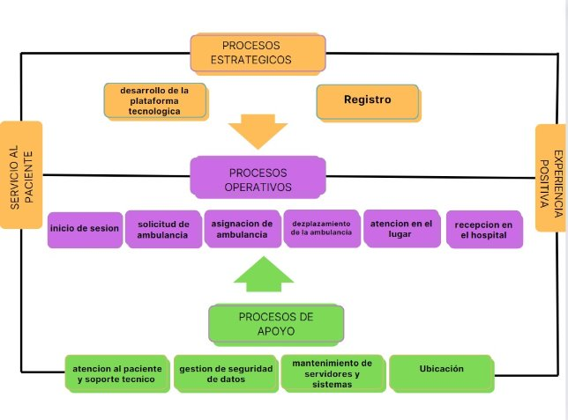
Mapas de Procesos

Slide 13

Técnica de Recolección de Datos
La encuesta realizada tiene como objetivo evaluar las preferencias, hábitos y expectativas de los usuarios respecto a la compra de videojuegos y productos digitales, con el fin de orientar el desarrollo de la página Pixel Store. Los resultados obtenidos destacan aspectos clave relacionados con las plataformas y géneros más populares, factores de decisión de compra, y funcionalidades deseadas en una plataforma digital.
Enlace Informe de encuesta: Informe

Slide 14
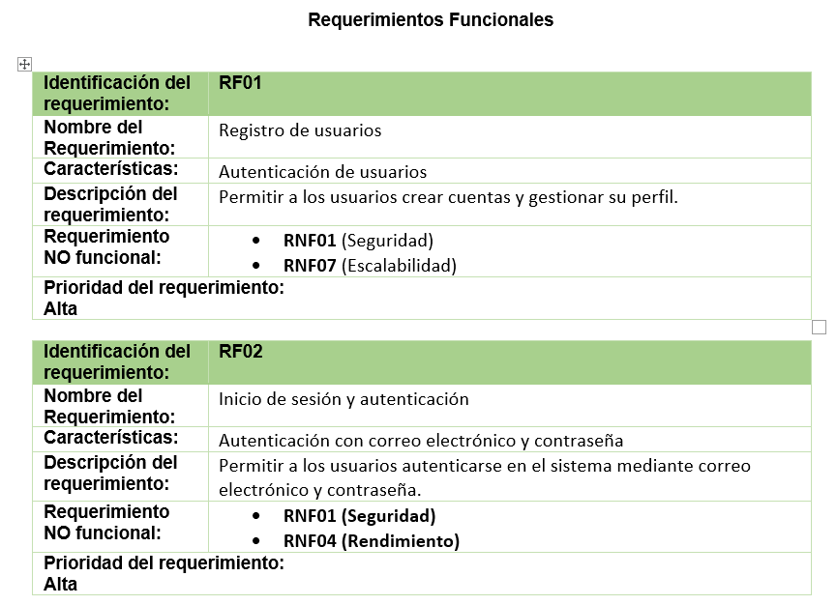
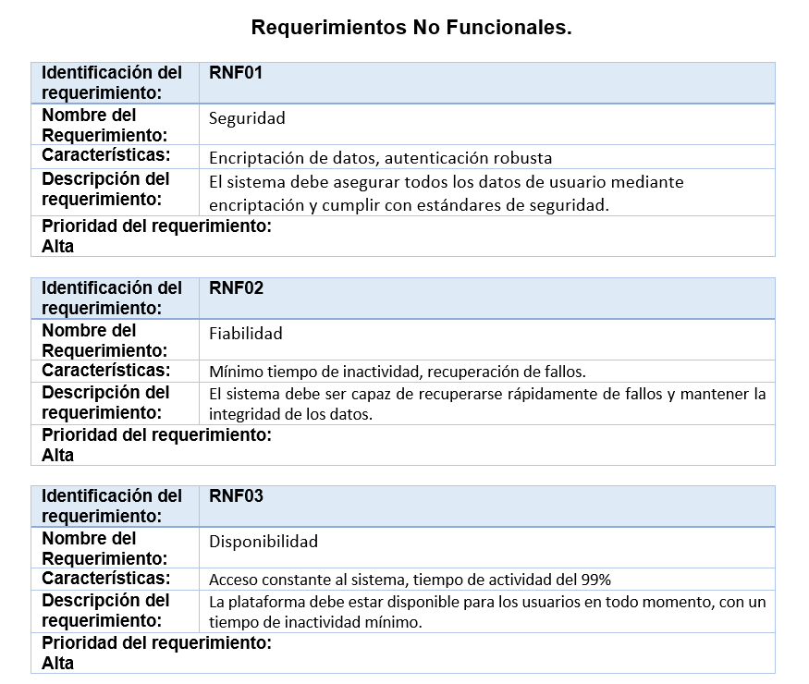
Requerimientos Funcionales y No funcionales
Enlace informe de requerimientos: Informe

Slide 15
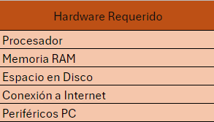
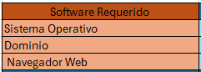
Estimación de Costos de Software-Hardware
Una ficha técnica es un documento que proporciona información detallada y específica sobre las características, especificaciones técnicas y otros detalles relevantes de un producto, servicio o sistema. Esta ficha técnica sirve como referencia precisa para usuarios, clientes, desarrolladores o técnicos que necesitan comprender a fondo las capacidades y condiciones de uso del objeto en cuestión.
En este caso, realizamos una estimación de costos en Hardware y Software, tanto mínimo como recomendado para el proyecto.
Enlace Ficha Técnica: Ficha
Enlace Informe de Ficha técnica: Informe

Slide 16
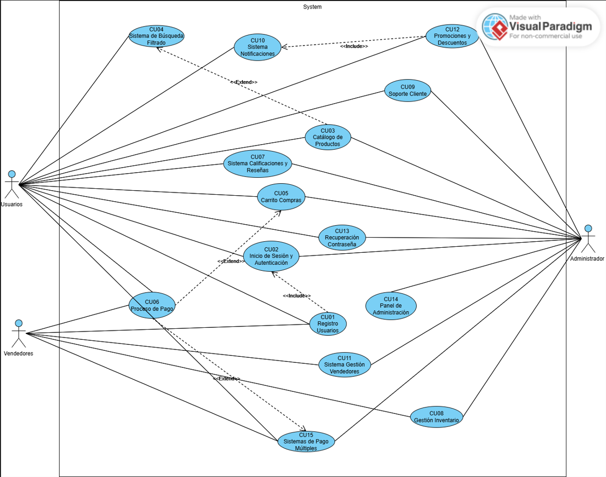
Diagrama de Casos de Uso
Los diagramas de casos de uso son creados a partir de los requerimientos funcionales y muestran qué acciones realizará cada actor.
Enlace documento Casos de uso: Documento

Slide 17
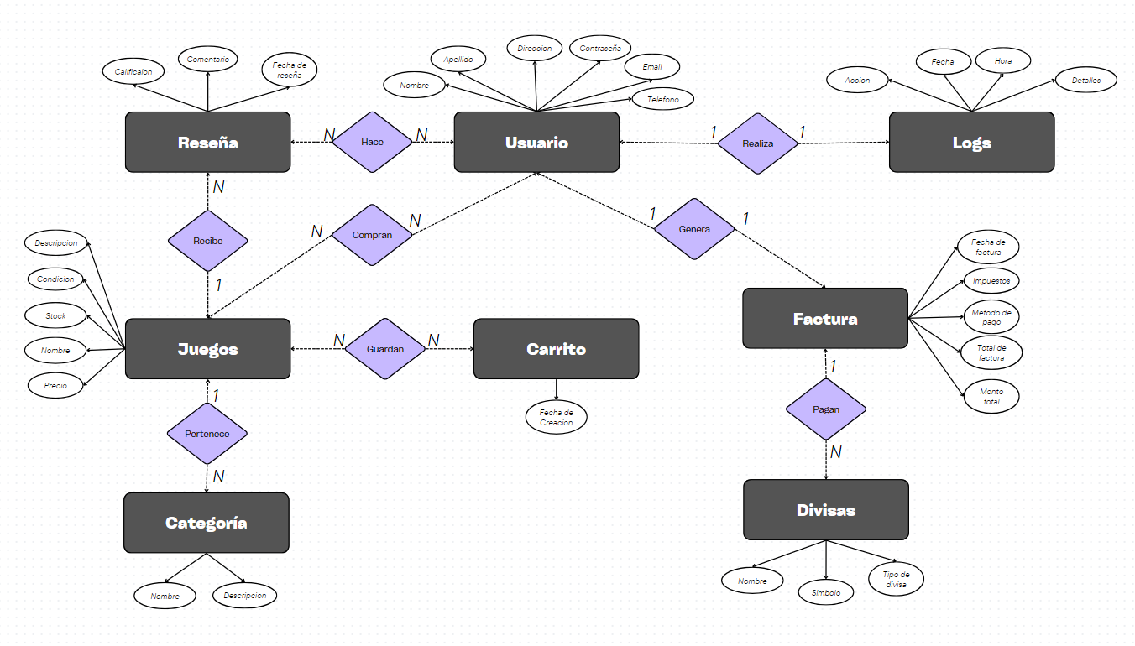
Modelo Entidad Relación
El modelo entidad-relación es un enfoque conceptual esencial para el diseño de bases de datos, proporcionando una representación abstracta de los datos y sus interacciones. Este modelo es fundamental para planificar y estructurar los datos de manera lógica y coherente antes de su implementación en sistemas de gestión de bases de datos, asegurando que la base de datos sea eficiente, escalable y fácil de mantener.

Slide 18
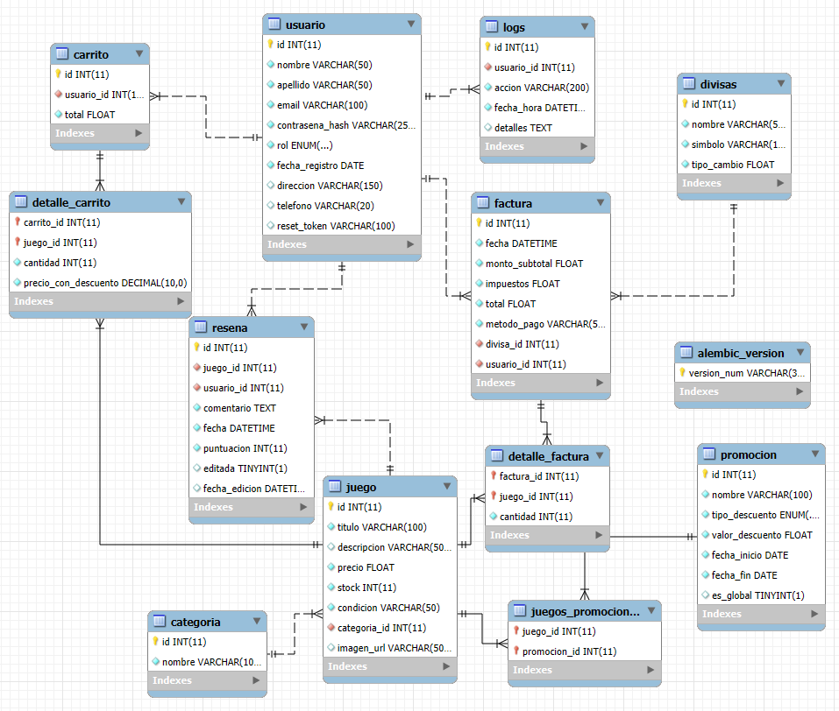
Modelo Relacional
Un modelo relacional es un tipo de modelo de base de datos que organiza la información en tablas, o relaciones, compuestas por filas y columnas. Cada fila representa un registro único y cada columna un atributo de datos. Este modelo utiliza claves primarias y foráneas para establecer relaciones entre tablas (muchos a muchos, uno a muchos y uno a uno) asegurando la integridad y consistencia de los datos.
Enlace documento Modelo relacional: Documento

Slide 19
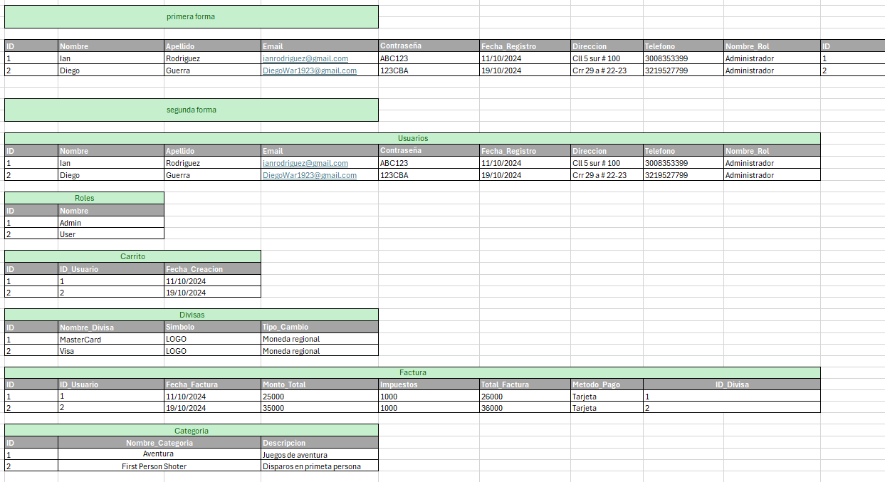
Normalización 1NF 2NF 3NF
La normalización de la base de datos consiste en aplicar reglas con el fin de cumplir tres objetivos:
Evitar la duplicación de información en la base de datos.
Prevenir problemas al agregar y actualizar datos en el sistema.
Asegurar el cumplimiento de las políticas de seguridad, garantizando la integridad de los datos.
Enlace documento de la normalización: Normalización

Slide 20
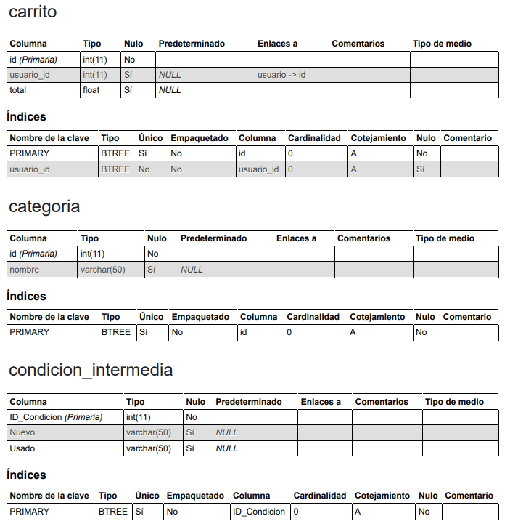
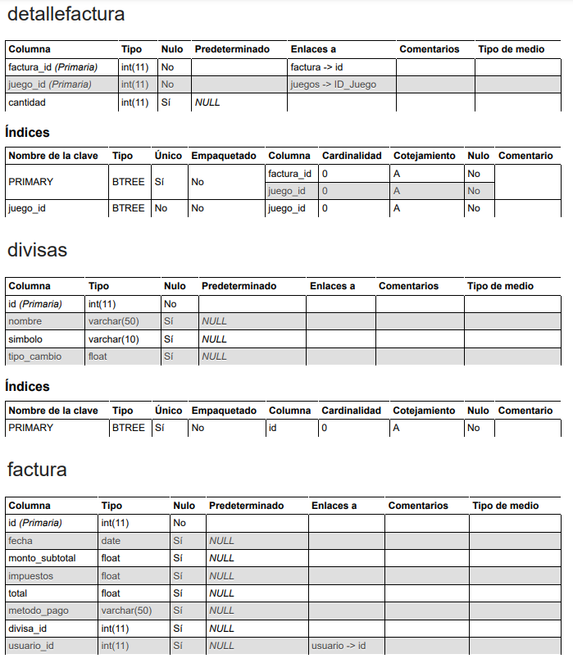
Diccionario de Datos
En el diccionario de datos se encuentra la lista de todos los elementos que forman parte del flujo de datos en todo el sistema. Este es un conjunto de archivos que almacena información acerca de los datos que se guardan en la base de datos.
Enlace al Diccionario de Datos: Diccionario

Slide 21
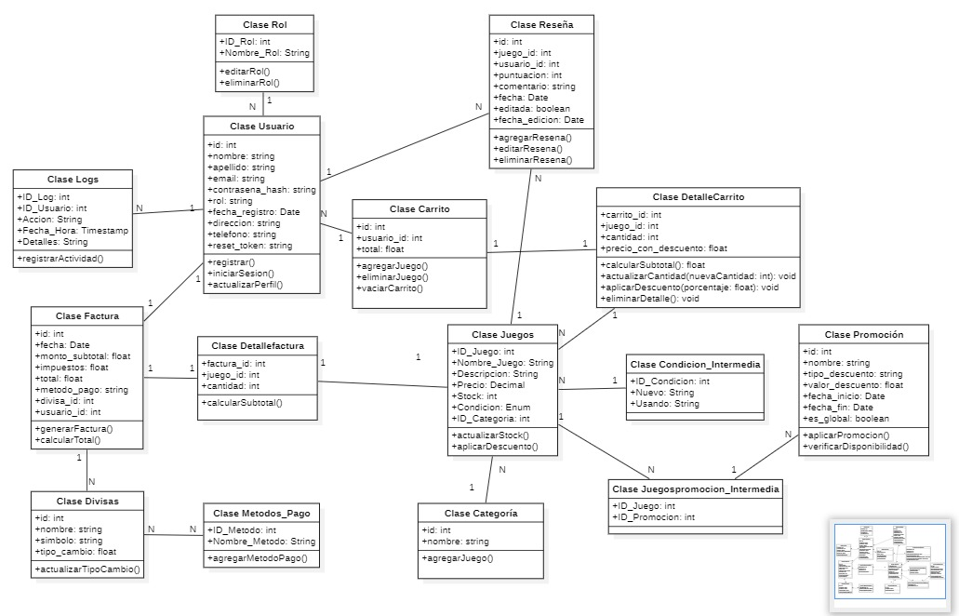
Diagrama de clases
Un diagrama de clases es una representación visual de las clases en un sistema y sus relaciones. Muestra atributos, métodos y las conexiones entre las clases, destacando tanto la estructura estática como las interacciones entre los objetos.
Enlace al Diagrama de Clases: Diagrama

Slide 22
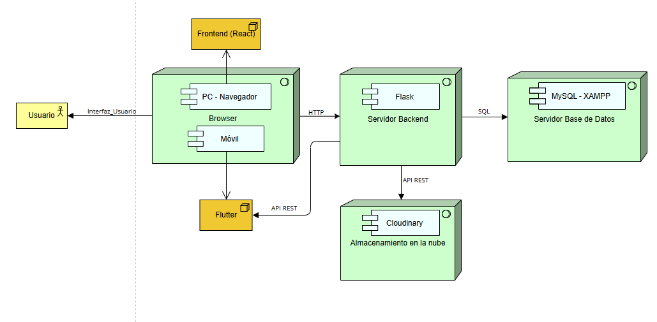
Diagrama de Despliegue
Un diagrama de despliegue es una representación gráfica que muestra la arquitectura física de un sistema, destacando cómo se distribuyen sus componentes de software en el hardware. Este tipo de diagrama incluye nodos, que pueden ser dispositivos físicos o entornos de ejecución, y muestra las conexiones y dependencias entre ellos. Además, detalla qué software se ejecuta en cada nodo y cómo interactúan los diferentes componentes del sistema a través de estas conexiones.

Slide 23
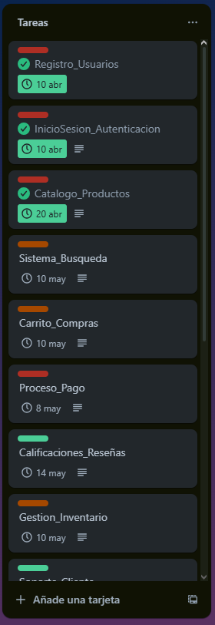
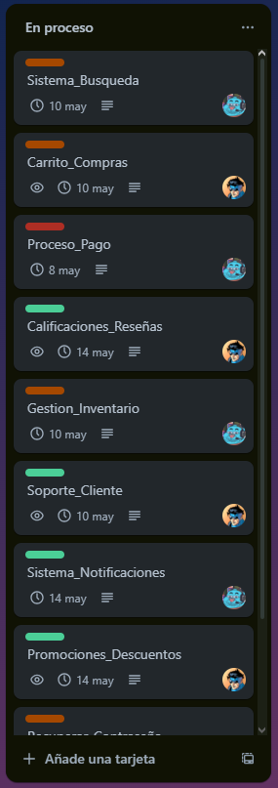
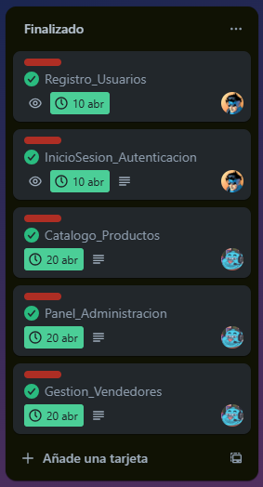
Historias de Usuario
El tablero de Trello permite organizar visualmente las historias de usuario, facilitando el seguimiento del desarrollo de cada funcionalidad de la app. Cada tarjeta representa una tarea con su respectiva descripción, avance y responsables. Este sistema mejora la colaboración del equipo y asegura que se cumplan los objetivos del proyecto.
Enlace al documento Web: Documento
Enlace al documento Móvil: Documento

Slide 24
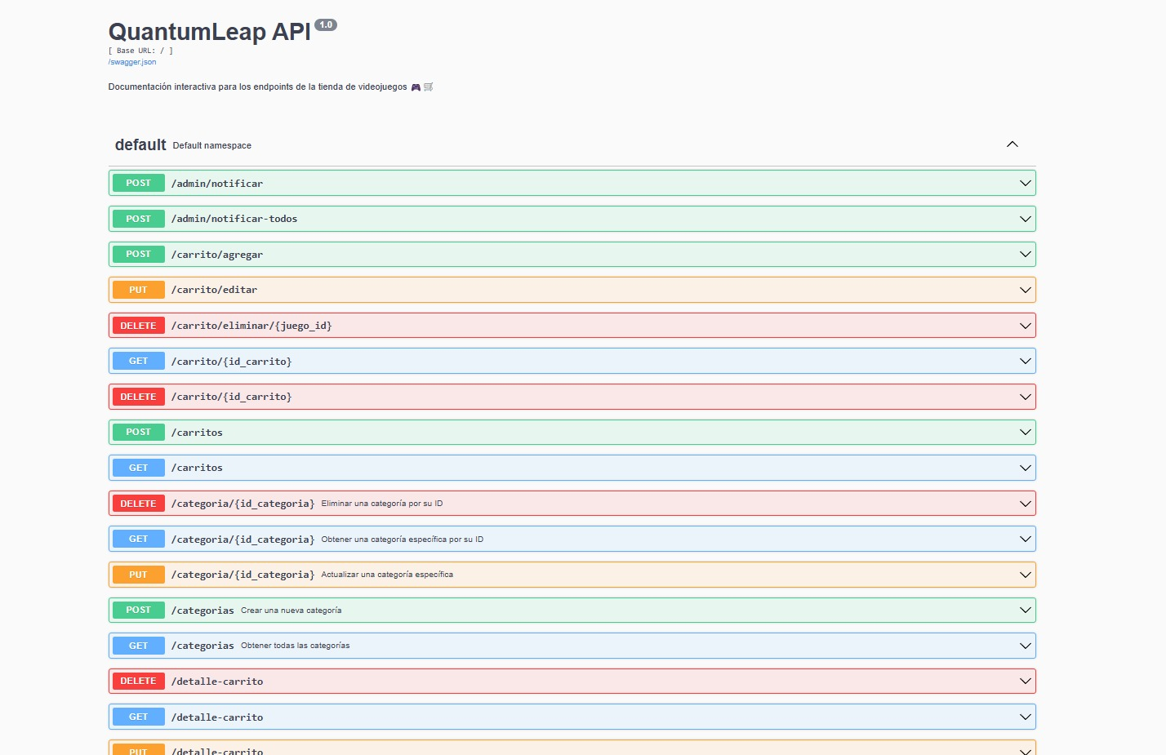
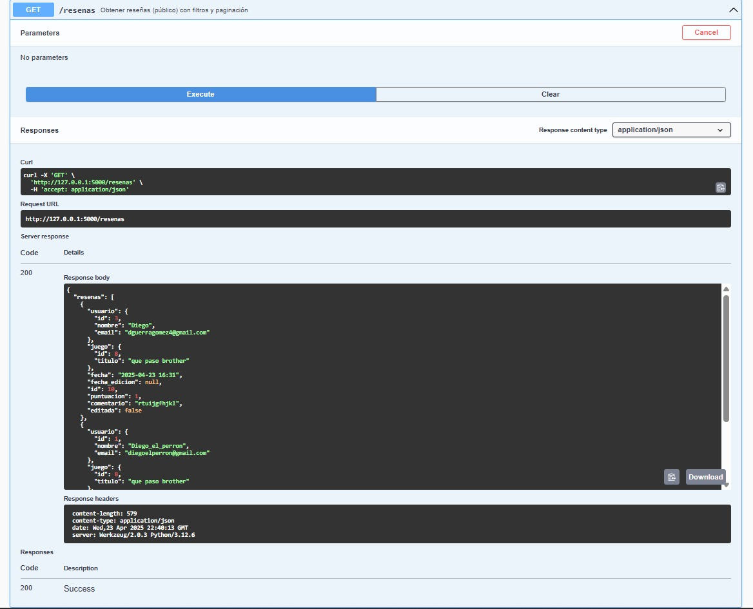
Documentación de API

Slide 25

Enlaces Adicionales
Enlace al repositorio: GitHub
Enlace a Trello: Trello

Slide 26


